Slide 1
Проектная Работа "Великая отечественная война" учащейся 6 класса "б" гбоу сош №231 сао г. Москвы. Саркисян марты руководитель: педагог- организатор музея гбоу сош №231 сао г. Москвы чусова галина васильевна.

Slide 2
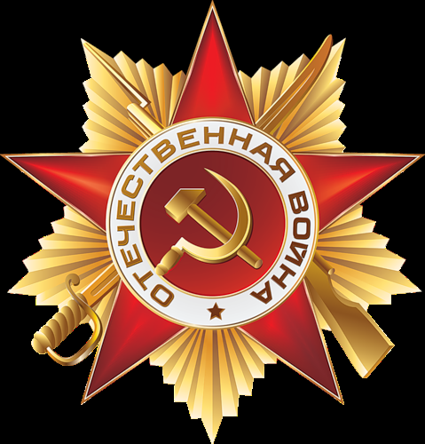
Письмо солдату.
Дорогой дедушка!
Это письмо ты никогда не получишь потому, что о тебе я только слышала. Ты жил много десятилетий назад и воевал во время Великой отечественной войны.

Slide 3
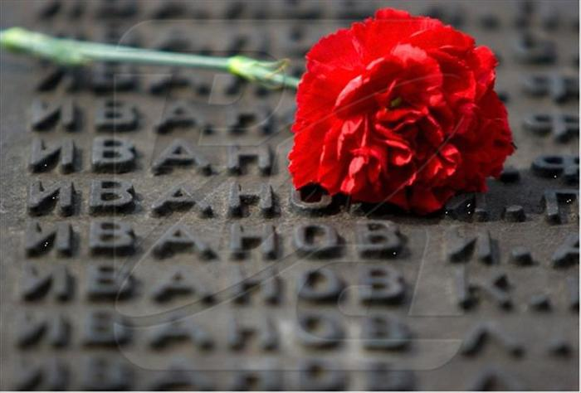
Ты рисковал своей жизнью ради мирного будущего. Мне жаль, что ты не дожил до моего времени. У меня так много к тебе вопросов. Одно только слово "война" навивает ужас. А ты там был.

Slide 4
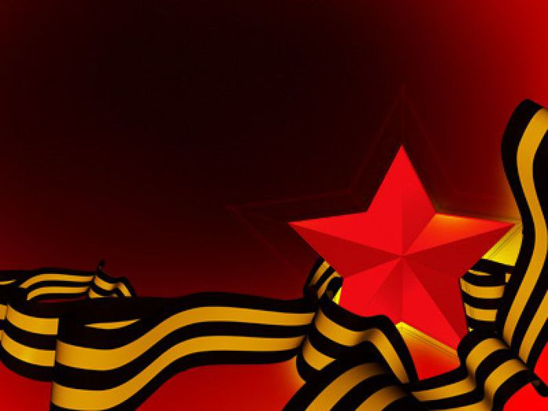
Сейчас у нас всё хорошо и всё в достатке. В нашей стране мир. Не громыхают бомбы над головой, не надо прятаться в бомбоубежища.

Slide 5
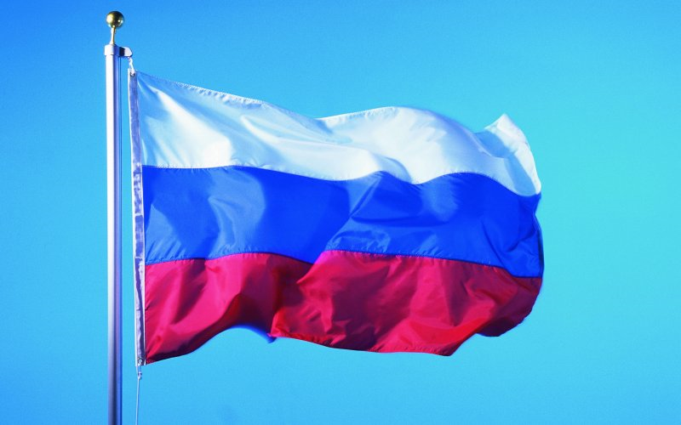
В том, что я живу в стране, где нет войны, есть частичка твоего бесстрашия. И я горжусь, что мой дедушка был солдатом Советской Армии и воевал с фашистами.

Slide 6
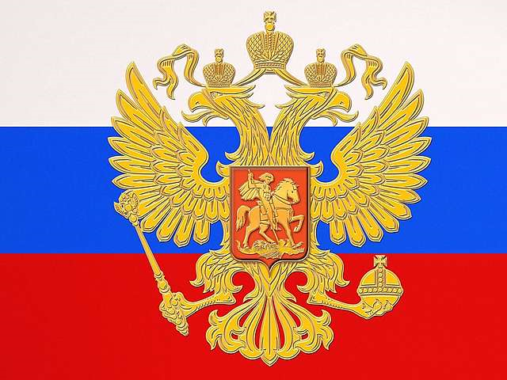
Этим письмом, я хочу сказать, что ты живёшь в моем сердце. Очень жаль, что я тебя никогда не увижу и никогда не услышу.
С любовью, твоя внучка Марта.

Slide 7
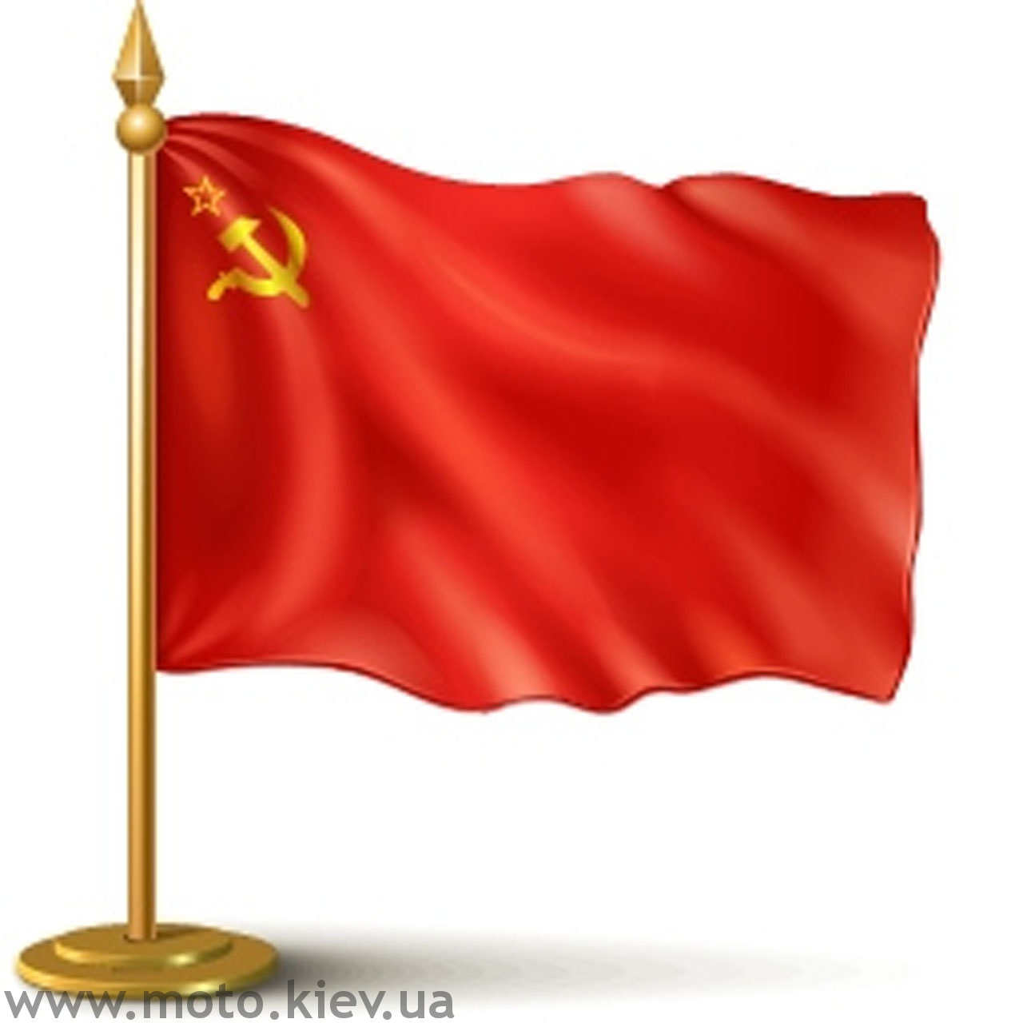
В 1941 году началась Великая Отечественная война. Она велась между фашисткой Германией и СССР. В СССР входили советские социалистические республики: Украина, Белоруссия, Латвия, Эстония, Грузия, Молдавия, Армения, Азербайджан, Казахстан, Киргизия, Туркмения, Таджикистан, Узбекистан и Россия.

Slide 8
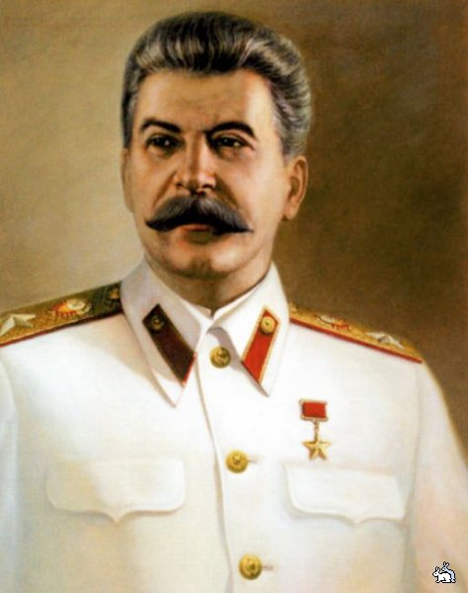
Главнокомандующий в СССР
С первых часов Великой Отечественной войны И. В. Сталин держал в руках управление страной, фронтом и тылом. Он взял на себя тяжелейший груз личной ответственности за ход и исход войны, судьбу страны, народа и армии. Он отдал все свои силы великому делу спасения Отечества, защиты его чести, свободы и независимости, завоеванию победы над фашизмом. Его деятельность во время войны изо дня в день была огромной по масштабам и охватывала широчайший круг сложнейших проблем - военного, экономического, политического, социального, идеологического, дипломатического, внешнеполитического и многих других важнейших направлений.

Slide 9
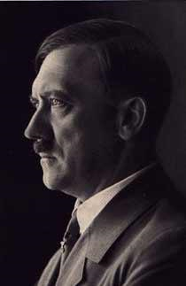
Главнокомандующий в фашистской Германии
Гитлер главнокомандующий вооружёнными силами Германии. Гитлер является главным организатором Второй мировой войны, с его именем связаны многочисленные преступления нацистского режима против граждан Германии и оккупированных ею территорий, включая Холокост.

Slide 10
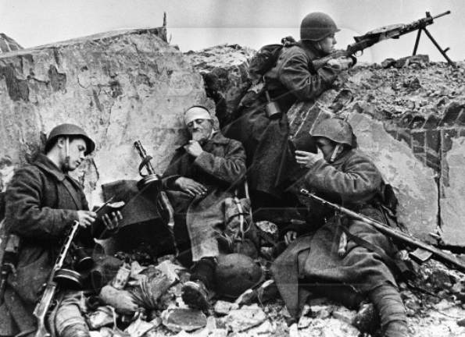
Этот день был один из самых страшных. С разных сторон раздавались крики, плач женщин и детей.
Но мы не сдавались, мы держались вместе. Помогали друг другу. Дети старались помочь взрослым, женщины изготавливали оружия.

Slide 11
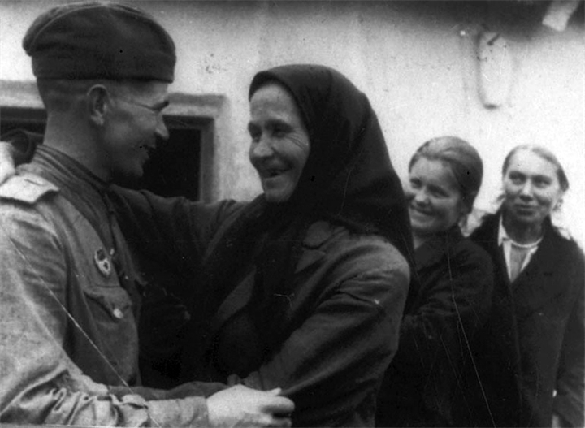
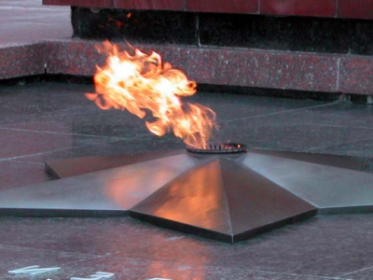
Но всему есть конец и войне тоже. Она закончилась в 1945 году с нашей победой. Очень много погибло людей на поле боя, более 20 миллионов.

Slide 12
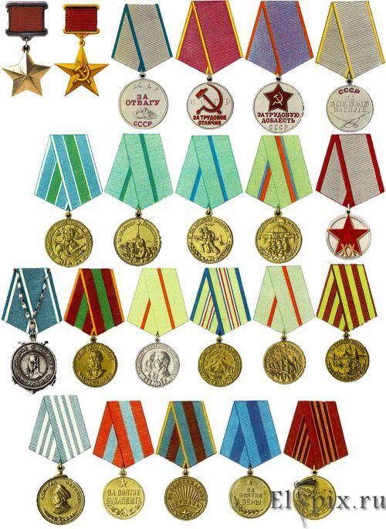
Окончание войны было радостным событием. Людей награждали медалями.

Slide 13
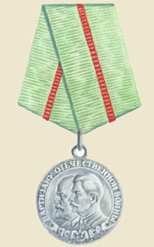
Медаль выдающаяся за участие в войне. Её получали все участники Отечественной войны.

Slide 14
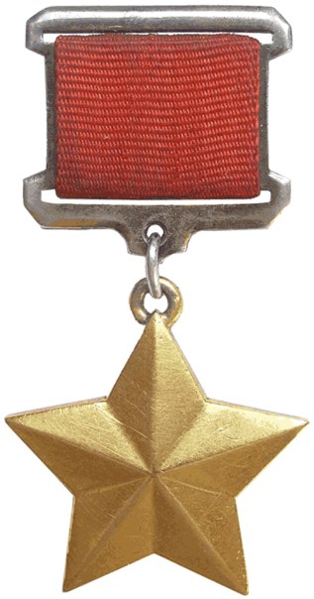
Этой медалью награждались главнокомандующие СССР

Slide 15
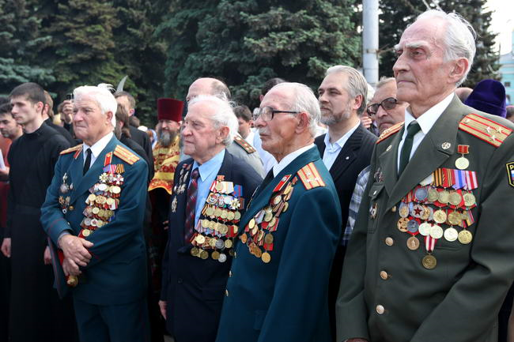
К счастью и до сегодняшнего дня можно увидеть этих удивительных людей – ветеранов. К сожалению следующее поколение скорее всего их не увидит, но они навсегда останутся в нашем сердце.

Slide 16
Вывод:
Даже из суровой войны мы поняли, что дружба и сплочённость это главные качества людей. Ведь только благодаря дружбе народов мы победили.

Slide 17
Конец.

